Slide 1


UNIVERSIDAD AUTONOMA DE SINALOA Facultad de informática de Culiacán Proyecto innovador: (Go PillBox)
Integrantes: 4-4
Abel Ibarra Angulo
Andrés Antonio Castro Beltrán
Michael Iván Mendoza Crespo
Jesús Alberto Jiménez Guzmán
Oscar Humberto Hernández Corvera
Computo móvil
Alexis Moisés Montaño Araujo

Slide 2

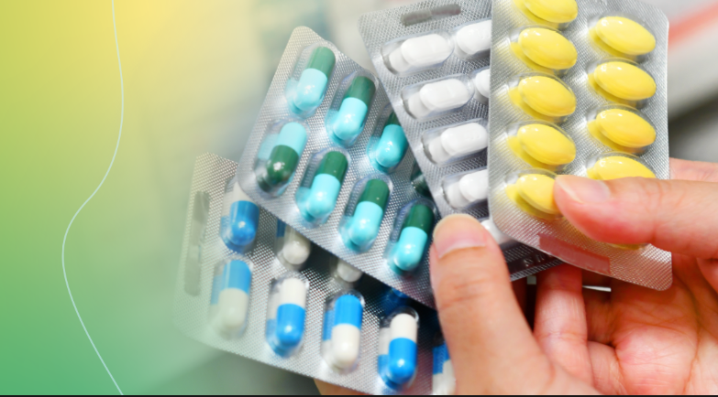
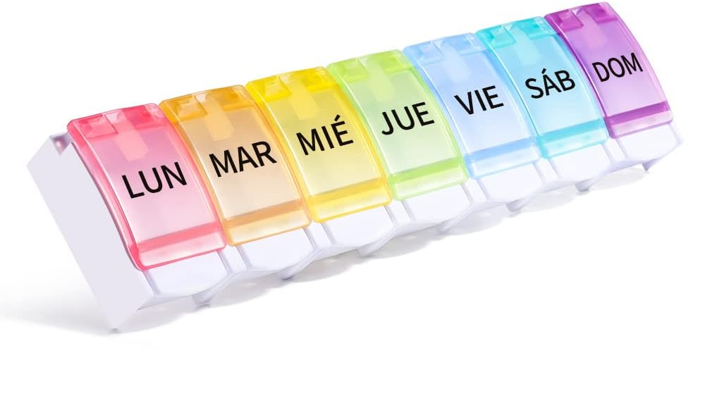
RESUMEN
El proyecto Gopillbox surge como una respuesta estratégica y necesaria para abordar los desafíos significativos que enfrentan las personas en la gestión de sus tratamientos médicos. El desarrollo integral del proyecto se fundamenta en diversos aspectos críticos que abarcan desde la complejidad de los regímenes medicinales hasta la necesidad de herramientas tecnológicas innovadoras. La vida moderna impone ritmos acelerados y múltiples responsabilidades, lo que hace que la gestión de la medicación sea más compleja.
Michael Iván Mendoza Crespo

Slide 3


ALCANCE DEL PROYECTO
El alcance de nuestro programa “GOPILLBOX” podría incluir varias características. En primer lugar, la aplicación podría permitir a los usuarios ingresar información sobre sus medicamentos, como nombre, dosis y horarios de toma. Además, podría incluir un sistema de notificaciones para recordar a los usuarios cuándo es el momento de tomar sus medicamentos, TAMBIEN DENTRO DE LA APLICACIÓN PUEDES IDENTIFICARTE ATRAVES DE UN LOGIN, MOSTRANDO LOS MEDICAMENTOS DE CADA USUARIO AL IDENTIFICARSE.
Michael Iván Mendoza Crespo

Slide 4

PROBLEMATICA
En la actualidad, nos encontramos en un escenario donde la gestión de medicamentos se ha vuelto cada vez más compleja para muchas personas. La falta de un sistema eficiente y personalizado para recordar la toma de medicamentos ha llevado a situaciones de olvido, inconsistencias en la administración y, en última instancia, a una disminución en la efectividad del tratamiento médico.
JESUS ALBERTO JIMENEZ GUZMAN

Slide 5

Propuesta de solución
La falta de adherencia a los tratamientos médicos es un problema común que afecta negativamente la eficacia de los mismos. “Gopillbox" aborda este desafío al proporcionar recordatorios personalizados y opciones de cuenta que se ajustan a las necesidades individuales, mejorando significativamente la adherencia a los tratamientos.
En este contexto, el desarrollo de nuestra aplicación de pastillero surge como una respuesta a la necesidad evidente de una solución que combine la tecnología móvil con la gestión eficiente de medicamentos, mejorando así la salud y el bienestar general de los usuarios.
JESUS ALBERTO JIMENEZ GUZMAN

Slide 6
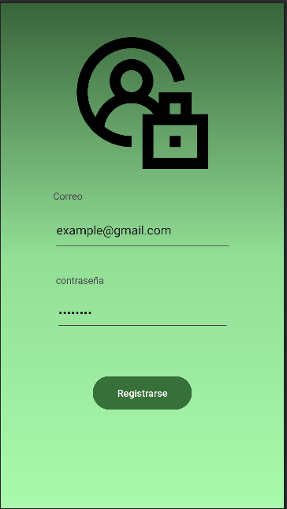
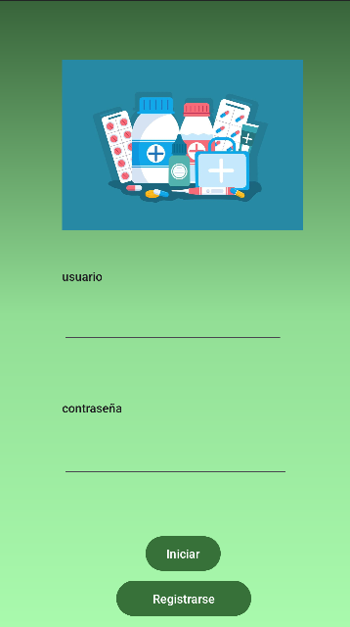
gopillbox
En este apartado se pueden mostrar dos pantallas, ambas nos redireccionan al menú de la aplicación una vez nos hayamos registrado o en el otro caso el haber iniciado sesión teniendo ya una cuenta dada de alta.
Oscar Humberto Hernández Corvera

Slide 7
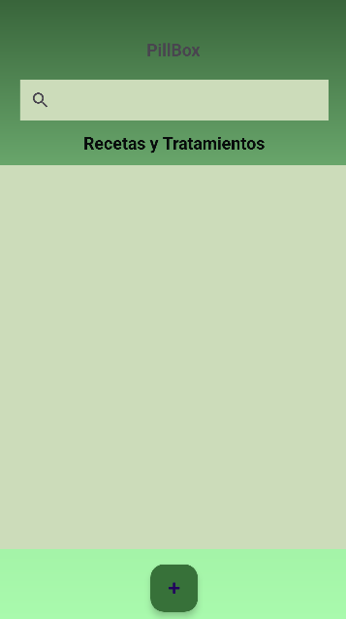
Gopillbox (inicio)
En esta pantalla Podremos ingresar los tratamientos, así como indicar el tipo de medicamento que se desea recordar, indicar la dosis y la cantidad dada, su frecuencia a tomar y el recordatorio de la toma, toda esta informacion se mostrara en la pantalla de inicio.
Oscar Humberto Hernández Corvera

Slide 8
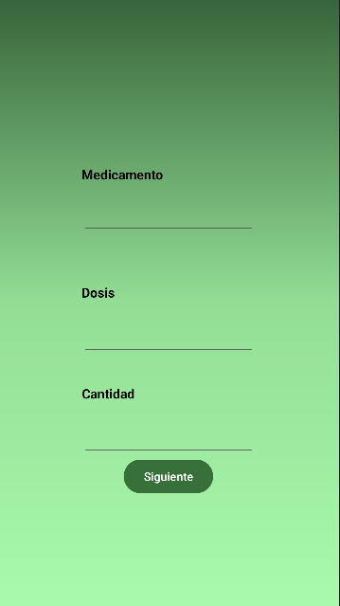
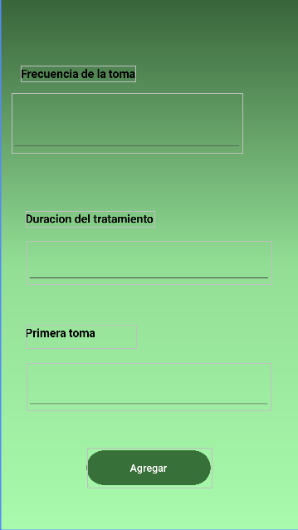
Formulario del medicamento
En Este apartado se muestran dos pantallas, la primera te pide el nombre del medicamento, la dosis a tomar y la cantidad.
La Segunda pantalla te pregunta la frecuencia de toma, la duracion del tratamiento y la primer toma
AL AGREGAR EL MEDICAMENTO SE MOSTRARA UN POPUP PARA VER EL ESTATUS DE LA ACCION QUE SE REALIZO
Abel Ibarra Angulo

Slide 9
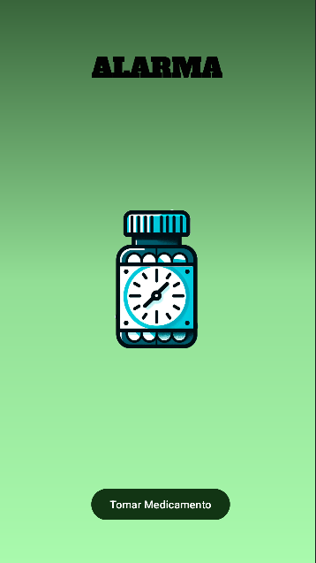
PANTALLA DONDE SE MUESTRA LA ALARMA
ESTA PANTALLA SE MOSTRARA CUANDO HAYA LLEGADO LA HORA QUE INDICO EL USUARIO AL MOMENTO DE REGISTRAR LOS DETALLES DE LA TOMA DEL MEDICAMENTO, AL PRESIONAR EL BOTON “TOMAR MEDICAMENTO” MANDARA AL USUARIO AL MENU DONDE MOSTRARA LOS DETALLES DE LA TOMA.
Abel Ibarra Angulo

Slide 10

Conclusión
PARA CONCLUIR, el proyecto “GOPILLBOX" no solo resuelve problemas prácticos y técnicos, sino que también tiene un impacto significativo en la vida diaria de las personas, mejorando su salud, bienestar y calidad de vida a través de una gestión eficiente y personalizada de la medicación.
Andrés Antonio Castro Beltrán

Slide 11
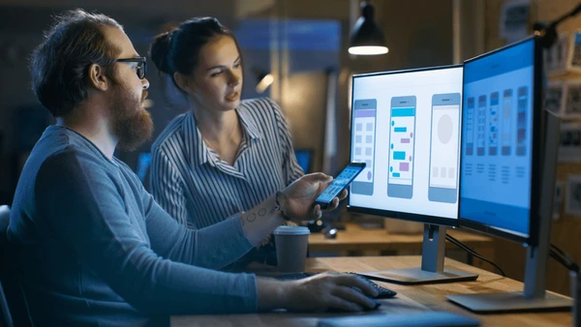
Prueba de la aplicación
Andrés Antonio Castro Beltrán

